Slide 1
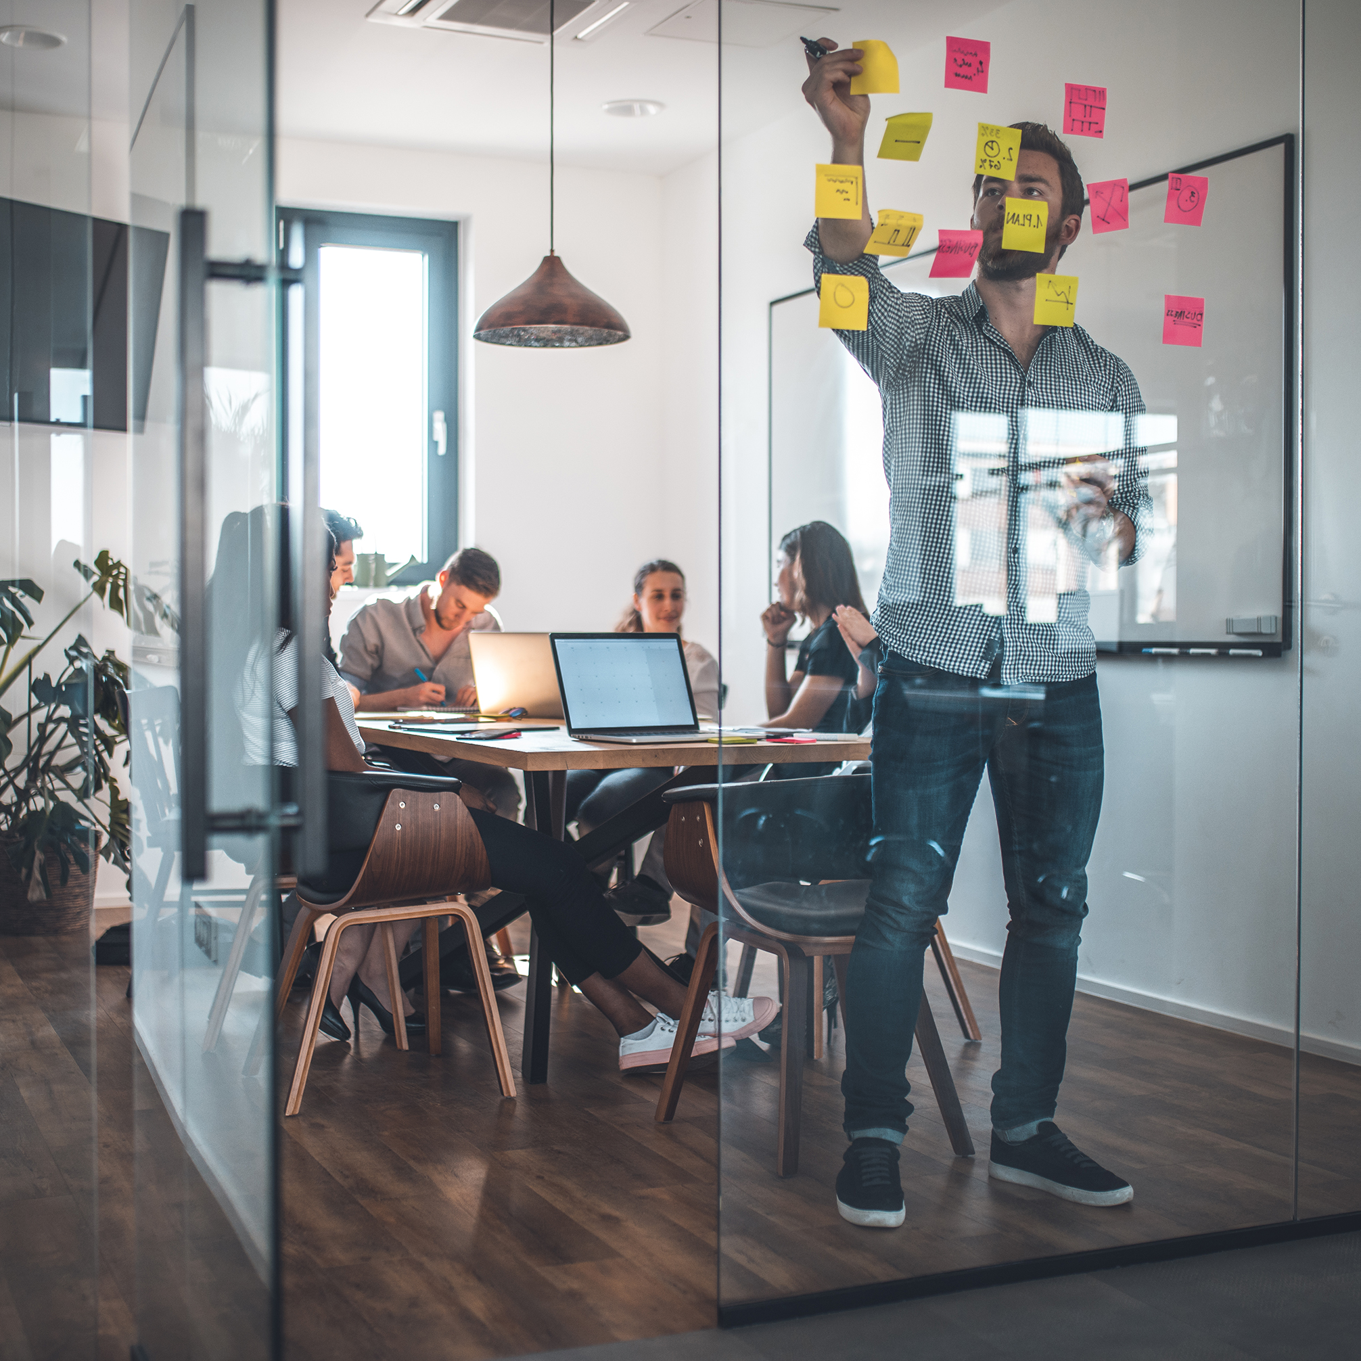
שגרות ניהול ובקרה בניהול פרויקטים מפגש מספר 10 ניהול אפקטיבי של פגישות, ישיבות, דיונים ובקרת פרויקטלאית
רונן בנבניסטי
תאריך 11-12/5/2025

Slide 2
1 . שגרות ניהול פנים פרויקטאלי –
ישיבות 1/1 עם חבר צוות
ישיבות צוות מחזורית
2 . שגרות ניהול חיצוניות (לקוח) –
מוסדות הפרויקט- מנהלות , ועדות היגוי
פגישות 1/1 –מול גורמי מטעם הלקוח
מנמר
מ.פרויקט
מ.מפתח
3 . כתיבה והפצה של סיכומי פגישות
4 .כללי עשה ואל תעשה
.
על מה נדבר ???
כלי ניהול מרכזיים
חשובים מאוד בידי מנהל הפרויקט !!

Slide 3
1 .שגרות ניהול פנים פרויקטאליות פגישות 1:1

Slide 4
פגישות קבועות 1/1
עם מי ???
מנהל פיתוח, מנתח מערכות, תכניתנים
תדירות : ???
פגישות 1:1 עם חברי הצוות
כלי ניהולי ממעלה ראשונה מספר 1 בידי מנהל הפרויקט

Slide 5
פגישות מהיום למחר - האם אומרים מה נושא הפגישה?
פגישות 1:1 עם חברי הצוות

Slide 6
איפה נפגשים ?
מתי נפגשים במשרד?
מתי בקפה?
ומתי בארוחת צהרים?
פגישות 1:1 עם חברי הצוות

Slide 7
מה אומרים ב 1:1 שלא אומרים בישיבת צוות?
מה אומרים בישיבות צוות שלא אומרים ב 1:1 ?
פגישות 1:1 עם חבר הצוות

Slide 8
1 .שגרות ניהול פנים פרויקטאליות ישיבת צוות שבועית

Slide 9
שגרות ניהול פנים פרויקטאליות
הכנת אג׳נדה מראש
כלי ניהולי ( מספר 2 )
ממעלה ראשונה
בידי מנהל הפרויקט
כל פגישה מתחילה מעיון ובקרה של נושאים לטיפול ממפגש קודם
ניהול אפקטיבי של ישיבות צוות פנים פרויקטאליות
כתיבת סיכום והפצתו - סיכום פעולות לביצוע, לא פרוטוקול!!
רוח הישיבה , וייב חיובי, שיתופיות שקיפות, הוגנות, סובלנות, מחמאות למי שמגיע
ציון אבני דרך - סיום אפיון, סיום פיתוח, סיום בדיקות ואפילו עוגה

Slide 10
שגרות ניהול פנים פרויקטאליות
בקרת שלב נוכחי בפרויקט
תמונת מצב לו״ז פרויקט
תמונת מצב תקציב פרויקט
סוגיות טכנולוגיות במימוש
סוגיות איוש וכא
הכנות לקראת שלב הבא בפרויקט
איך מייצרים את השושים הבאים?
סוגיות "הנפשות הבעייתיות " אצל הלקוח – תכנית התמודדות מי ואיך מטפלים בהם ?
נושאים נוספים - יחודיים
פורמט קבוע:
הצגת סטטוס פרויקט

Slide 11
2 .שגרות ניהול חוץ ניהול אפקטיבי של מוסדות הפרויקט כלי ניהולי ממעלה ראשונה בידי מנהל הפרויקט
וועדות היגוי בפרויקטים
מנהלות פרויקט

Slide 12
שגרות ניהול חוץ
תדירות
משתתפים
סיכום על סדר יום מובנה וקבוע
מי מכין את המצגת
מי פותח? מי המארח
מיקום: אצלנו? אצלם? בזום? - F2F?
ניהול אפקטיבי של מוסדות הפרויקט מול הלקוח –
לסכם עם הלקוח בתחילת הפרויקט

Slide 13
שגרות ניהול חוץ- מנהלות, וועדות היגוי
קיום הכנה פנימית לפגישות עם הצוות
סיכום אג׳נדה מראש עם הלקוח
מי בצוות מעלה, איזה נושא?
קיום סימולציות לפני – מקרים ותגובות בניהול מו"מ
הכנה לדיון מעלה מראש לפחות ב50% את הצלחת הדיון

Slide 14

שגרות ניהול חוץ
כל המידע הנדרש לפגישה קיים וזמין (כל קבצים הרלוונטיים פתוחים בלפטופ ב"שלוף") לא מחפשים קבצים וחומרים במהלך הפגישה
מידע נדרש לפגישה

Slide 15
שגרות ניהול חוץ
כותבים את סיכום הפגישה לפני שהחלה!!!!!!
"נגיע נראה איך הפגישה תתגלגל ומשם נמשיך" - לא מומלץ
כתיבת סיכום פגישה

Slide 16
שגרות ניהול חוץ
שליחת חומר? מה הפורמט ששולחים מצגת? אקסל? Word?
מה רמת הרזולוציה?
רמת הרזולוציה הרלוונטית לכל פגישה
מתי שולחים חומר קודם ללקוח?
מתי לא?
שליחת חומרים מקדימים

Slide 17
שגרות ניהול חוץ
האם מפתיעים לקוח בנושאים חדשים שלא מכיר?
האם מפוצצים ישיבות ??
האם לקוח אוהב הפתעות?

Slide 18
2 .שגרות ניהול חוץ
פגישות עבודה:
מ.פרויקט מול מ.פרויקט מטעם הלקוח
מ.פרויקט מול מנמ״ר/סמנכל מחשוב הלקוח
מ.פרויקט מול ספונסר ,משתמשי מפתח מטעם הלקוח
1
2
3
פגישות 1/1 – פגישות עבודה
אישיות עם לקוח
כלי ניהול ממדרגה ראשונה בידי מנהל הפרויקט
מנהל פרויקט מול מנהל פרויקט – מקצועי , עסקי , מתודי
מנהל פרויקט מול מחשוב
מנהל פרויקט מול הביסניס – יחידות העסקיות

Slide 19
3 .כתיבה והפצה של סיכומי פגישות, מנהלות, וועדות היגוי

Slide 20
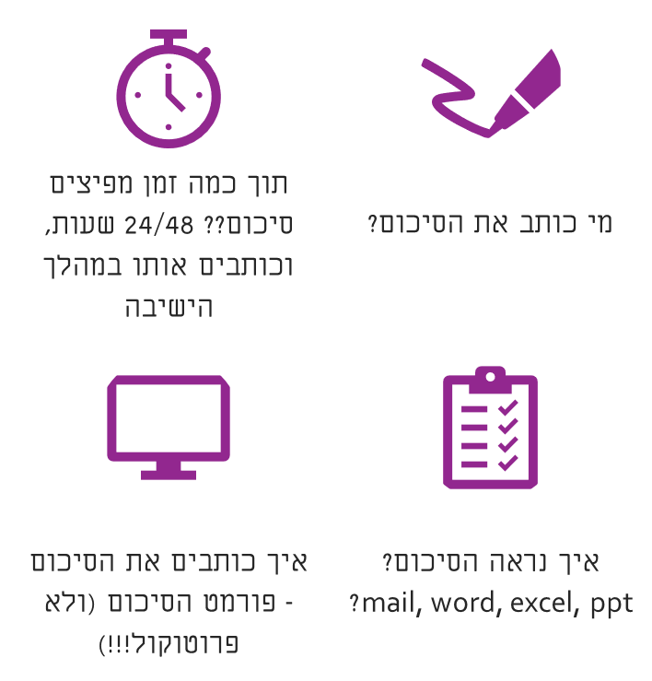
סיכומי פ״ע, מנהלות, וועדות היגוי
היבטים טכנים החשובים בכתיבת סיכומים

Slide 21
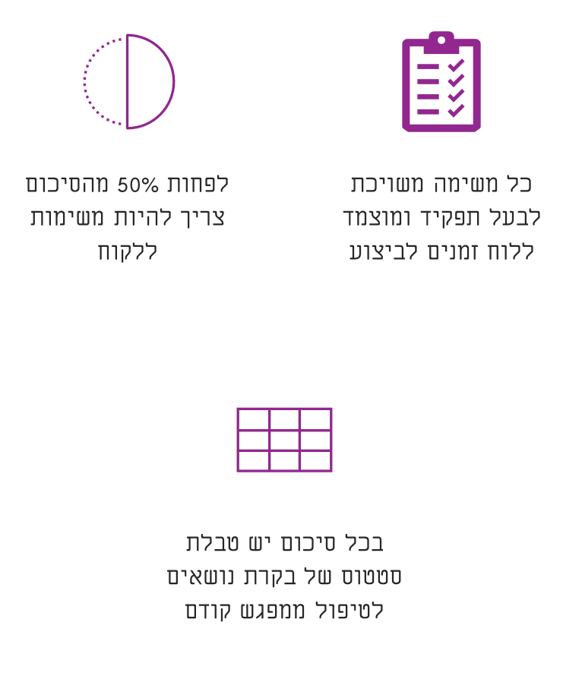
סיכומי פ״ע, מנהלות, וועדות היגוי
בקרת משימות ונושאים לטיפול

Slide 22
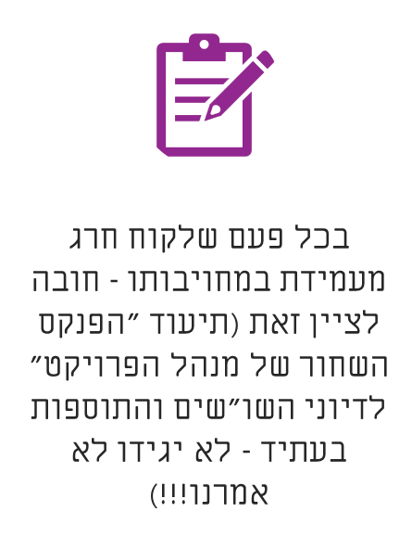
סיכומי פ״ע, מנהלות, וועדות היגוי
כלי ניהולי ושליטה ממדרגה ראשונה

Slide 23
4 .כללי עשה ואל תעשה בפגישות עם לקוח

Slide 24
כללי עשה ואל תעשה בפגישות עם לקוח
הגעה בהופעה מסודרת
הגעה בזמן = רבע שעה קודם
נימוסים, דרך ארץ, התנהגות מכבדת אין ״שכונה״ אנו מייצגים חברה מכובדת וגדולה = דגש על ״איך אומרים״ ולא רק על ״מה אומרים״
דרך ארץ
לא פוגעים בכבודו של מנהל לקוח בנוכחות עובדיו!!!!

Slide 25
כללי עשה ואל תעשה בפגישות עם לקוח
רוח הישיבה, וייב חיובי, שיתופיות, שקיפות, הוגנות, סובלנות, מחמאות למי שמגיע שמגיע –
שלקוח מרגיש בנוח, מחייך, ולא מאויים הוא קל להתפשר...
גם הלקוח רוצה להנות מהמסע, ולא לסבול

Slide 26
כללי עשה ואל תעשה בפגישות עם לקוח
להתחבר קודם - למנוע סיפורי חיבוריHDMI וקונקטורים
"לא ליפול על טכנולוגית מצגות"
הגעה עם כל הקבצים הנדרשים מוכנים

Slide 27
כללי עשה ואל תעשה בפגישות עם לקוח
האם עושים פיצוצים בישיבה??
פיצוצי ישיבות כאסטרטגיה וככלי ניהולי למתקדמים

Slide 28
כללי עשה ואל תעשה בפגישות עם לקוח
מינוי אחד מחברי הצוות שכל מה שעושה הוא צופה ומסתכל על שפת גוף של נציגי הלקוח
למתקדמים - מינוי הצופה

Slide 29

האם הכל ברור? שאלות? תודה רבה

